Slide 1
16.9.2010
SUURI matkakohde, PIENET resurssit
Savonlinnan Seudun Matkailu Oy
Tj. Pia Kokki

Slide 2
Savonlinnan Seudun Matkailu Oy
Savonlinnan Seudun Matkailu Oy on seudun matkailuyritysten omistama ja arvostama DMC, jonka tehtävänä on kasvattaa Savonlinnan seudun matkailullista vetovoimaa ja sitä kautta vaikuttaa seudun matkailutulon kasvuun. Tätä tavoitetta tukeakseen yhtiö markkinoi ja myy seudun matkailupalveluja sekä tuottaa matkailuneuvonnan työkaluja.

Slide 3
ENNEN MATKAA – matkailukiihokkeet
- Houkutteleva imago
- Mielenkiintoista tekemistä (reason why)
Tarjoukset
Saavutettavuus
Työkalut
www.savonlinna.travel
Seudun yleisesite
Mainonta ja promootio
Henkilökohtainen myyntityö
Matkailuneuvonta
Mediatyö
Muiden matkailijoiden suositukset
MATKAN AIKANA
- helppoa lomaa
- Leppoisa, hyvä palvelu
Hyvät opasteet ja opastukset
Palveluiden saavutettavuus
Lisämyynti
MATKAN JÄLKEEN
- hyvä mieli
- Tervetuloa uudelleen
Kerro ja suosittele kaverille
Tarjoukset
Työkalut
Työkalut
www.savonlinna.travel
uutiskirjeet
Suosittelutyökalut
Bloggaajat
www.savonlinna.travel
Savonlinna This Week
henkilökohtainen matkailuneuvonta
mobiilipalvelut
kartat
seudun yhteiset infotaulut

Slide 4
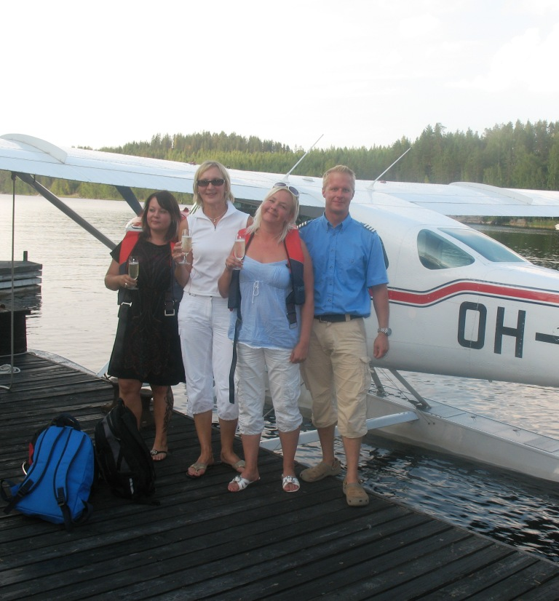
Savonlinnan Seudun Matkailu Oy
Perustettu 02/10
N. 80 osakasta
99 % yritykset
Liikevaihtoon sidottu markkinointimaksu
Ei vapaamatkustajia
Liikevaihto 1,3 milj. euroa
Kuntasopimukset n. 200 000 €

Slide 5
Savonlinnan Seudun Matkailu Oy
Vakinaisessa työsuhteessa oleva henkilöstö (4 hlöä)
Toimitusjohtaja
2 myyjää
Tuotanto ja mediayhteistyö
Projektihenkilöstö (2,5 hlöä)
Projektipäällikkö, eSaimaa-hanke
Projektipäällikkö ja sihteeri, Lakeland Events

Slide 6
Tunnusluvut
Kulut
Henkilöstökulut n. 230 000 euroa (+ projektit)
Muut kulut n. 100 000 euroa
Tulot
Myyntikate n. 140 000 euroa
Kuntasopimukset n. 200 000 euroa

Slide 7
Markkinointi
Kotimaan markkinointi
Vain valtakunnallista markkinointia, seudullisen markkinoinnin tekevät yritykset itse (Messut, yleisesitteet, Loma-Suomi, Iltalehti, sähköinen)
Budjetti n. 100 000 euroa/vuosi
Kv-markkinointi
Yhteistyössä Mikkelin kanssa (VisitSaimaa-hanke)
Budjetti n. 500 000 euroa/vuosi

Slide 8
Yleislinjaukset
Indisasiakkaat verkkoon (info&myynti)
Toimiva verkkopalvelu
Maksullinen neuvonta
Reipas palvelumaksu
Supistetut aukioloajat
Matkailuneuvonnan työkalut yrityksille
Painotus ryhmämyyntiin

Slide 9
Sähköiset palvelut
www.savonlinna.travel
-infosivusto ja verkkokauppa
eSaimaa Expert
matkanjärjestäjäpalvelu
Savonlinna Travel Media
mediapalvelu (kuvat, lehdistötiedotteet yms.)
Savonlinna.travel Vip Club
- suoramarkkinointi ja Facebook
-

Slide 10
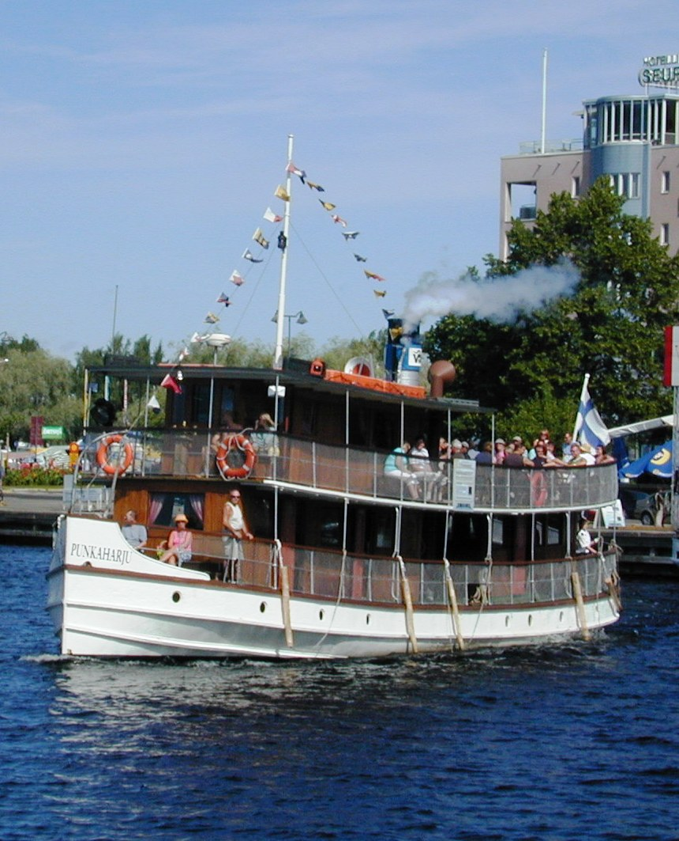
VERKKOKAUPPA
verkkokauppa avattu v. 2009
markkinointi aloitettu v. 2010
kielet suomi/englanti
maksutavat: Visa/Master, kotimaiset pankit
tuotteet: hotellit, mökit, yksityismajoitus, paketit, ohjelmapalvelut, ravintolapalvelut
vuonna 2010 verkkokaupan osuus loppukuluttajakaupasta n. 30%

Slide 11
Verkkokaupan myynti

Slide 12
eSAIMAA EXPERT
matkanjärjestäjäpalvelu avattu v. 2010
koulutus aloitettu v. 2010
kielet: englanti (tukimateriaali venäjä)
maksutavat: Visa/Master, lasku
tuotteet: hotellit, mökit, yksityismajoitus
myynnintukimateriaali
tavoite vuodelle 2011:
50% matkanjärjestäjien mökkikaupasta
tapahtuu sähköisesti

Slide 13
Savonlinna Travel Vip Club
avattu v. 2010
kielet: suomi, englanti
isäntinä Tornin veljekset
n. 10 000 asiakastietoa
suoramarkkinointikirjeet ja Facebook
kohdennettu markkinointi, tuotetarjoukset,
kampanjat, edut

Slide 14
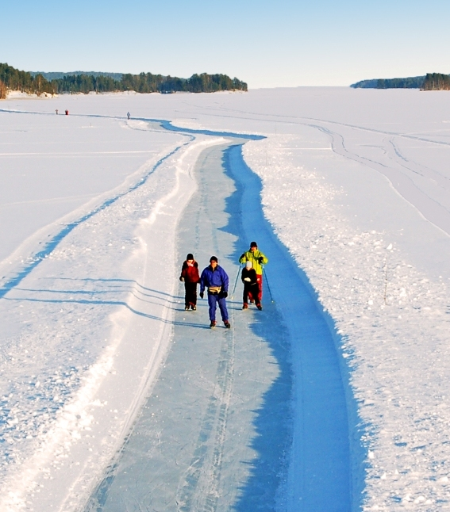
Haasteet
Kuntarahojen väheneminen (voiko tästä enää vähetä?)
Kehitystyö liikaa hankkeiden varassa
Tuotekehitys ei kenenkään vastuulla
Asiakaspalvelun muuttaminen myyntiorganisaatioksi

